Slide 1

LLAGAS DE PRESION
PRESENTADO POR : LOIDA GUTIERREZ V.

Slide 2
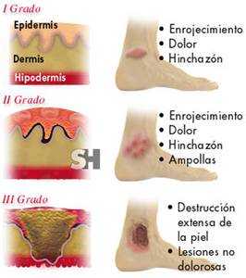

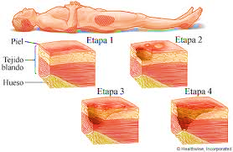
¿ QUE SON LAS LLAGAS DE PRESION?
son llagas que se forman sobre las partes huesudas del cuerpo de una persona, que pasa mucho tiempo acostada o sentada. la piel se aplasta contra una cama o silla, se aprietan y se cierran los vasos sanguíneos y la sangre no puede llevar oxigeno a la piel y la carne.
aparece una mancha roja u oscura si la presión continua puede abrirse una llaga

Slide 3
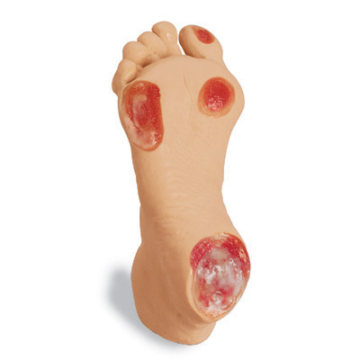
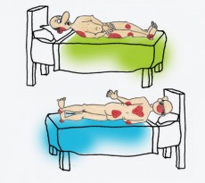
¿ QUIENES TIENEN MAYOR RIESGO DE QUE SE LE FORMEN LLAGAS DE PRESION?
LA PERSONA CON MAYOR PROBABILIDAD A TENER LLAGAS DE PRESION SON:
1. las personas que están enfermas, débiles o deshabilitadas: por polio , daño cerebral, distrofia muscular avanzada o heridas graves.
2.las personas que no sienten en ciertas partes del cuerpo y que no pueden darse cuenta del dolor y la incomodidad: personas con medula espinal dañada, espina bífida y lepra (mal de Hansen)

Slide 4
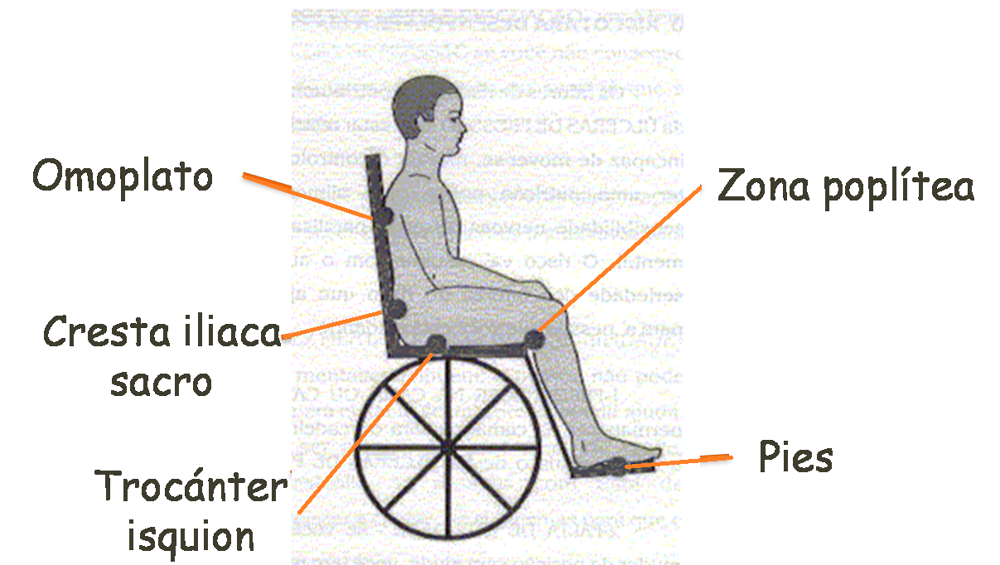
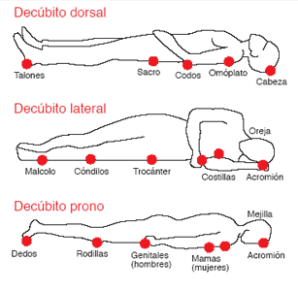
¿DONDE ES MAS PROBABLE QUE APARESCAN LLAGAS DE PRESION?

Slide 5
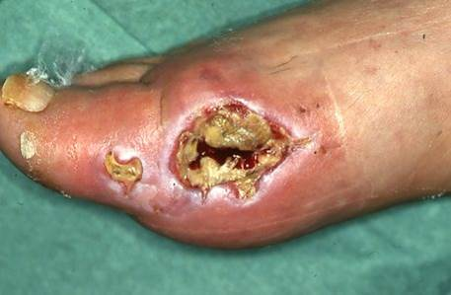
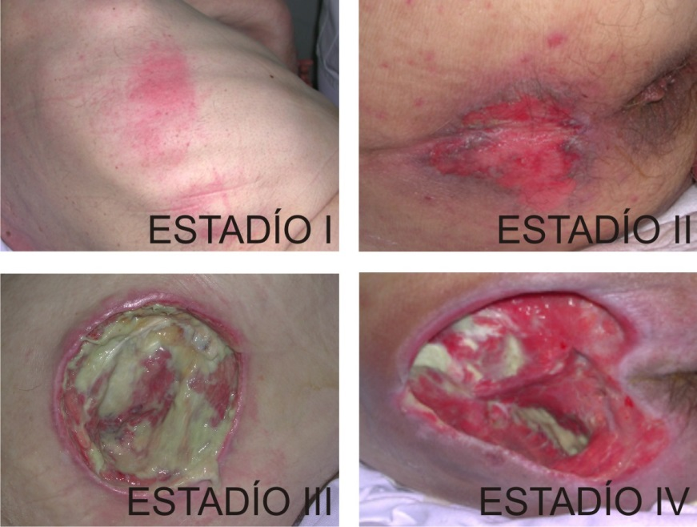
¿ QUE TAN PELIGROSAS SON ?
las llagas de presión, si no se atienden con cuidado, pueden volverse anchas y profundas y es fácil que se infecten y si alcanza al hueso este también se puede infectar y es muy costoso curar una infección de hueso.
muchas veces las infecciones de las llagas profundas entran en la sangre y afectan todo el cuerpo causando fiebre y malestar general y hasta la muerte. las llagas de presión son una de las principales causas de muerte en personas con medula dañada.

Slide 6
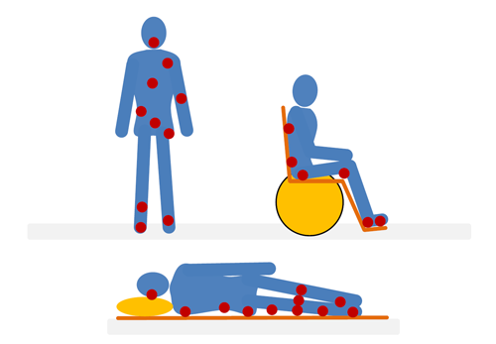
¿ QUE TAN COMUNES SON LAS LLAGAS DE PRESION?
son comunes en las personas que han perdido la sensibilidad en ciertas partes del cuerpo. a la mayoría de las personas con daño de la medula espinal les salen llagas de presión.

Slide 7
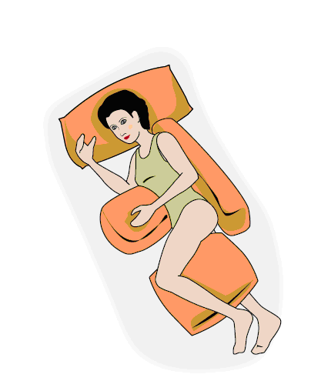
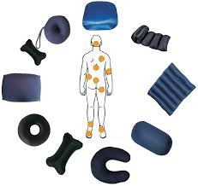
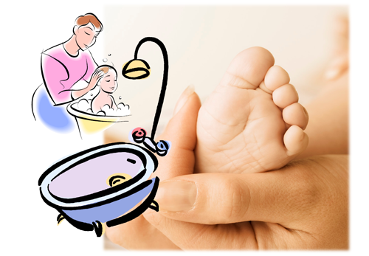
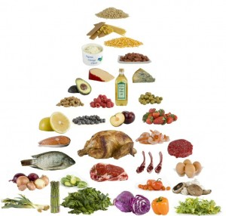
PREVENCION DE LAS LLAGAS DE PRESION
NO PERMANESCA EN LA MISMA POSICION POR MUCHO TIEMPO CUANDO ESTE ACOSTADO VOLTEESE DE A LADO A LADO O DE BARRIGA O DE ESPALDA CADA DOS HORAS Y SI ESTA SENTADO CAMBIE DE POSICION CADA 15 MIN.
USE ALMOHADAS COJINES GRUESOS Y SUAVES USE SABANAS SUAVES, LIMPIAS Y SECAS QUE NO ESTEN ARRUGADAS.CAMBIESE DE ROPA A DIARIO.
BAÑE AL NIÑO TODOS LOS DIAS Y SEQUELE BIEN LA PIEL
EXAMINE EL CUERPO DEL NIÑO CUIDADOSAMENTE SI VE ALGUNA MANCHA ROJIZA U OSCURA TENGA MUCHO CUIDADO DE EVITAR TODA PRESION.
LA BUENA ALIMENTACION ES IMPORTANTE PARA EVITAR LAS LLAGAS. EL NIÑO DEBE COMER BIEN, PERO NO DEMASIADO COMER FRUTAS,VERDURAS Y PROTEINAS (FRIJOLES,LENTEJAS,HUEVOS,CARNE,PESCADO,LECHE,QUESO) ALIMENTOS CON MUCHO HIERRO PASTILLAS DE HIERRO Y VITAMINA C
DENTRO DE LO POSIBLE, EL NIÑO DEBE APRENDER A EXAMINAR SU PROPIO CUERPO PARA VER SI LE ESTAN FORMANDO LLAGAS.

Slide 8


